Slide 1
АДМИНИСТРАЦИЯ МУНИЦИПАЛЬНОГО ОБРАЗОВАНИЯ «ГОРОД АРХАНГЕЛЬСК»
Благоустройство общественной территорий

Slide 2
Адрес объекта:
г. Архангельск, Северный территориальный округ, сквер у культурного центра «Северный»,
ул. Кировская, д. 27.

Slide 3
В рамках благоустройства общественной территории планируется выполнить следующие виды работ:
Минимальный перечень работ:
- Устройство наружного освещения (подготовка)
Дополнительный перечень работ:
Обустройство тротуаров, мостовых (в том числе тротуарной плиткой) – устройство тротуаров из тротуарной плитки;
Установка бортовых камней;
Оборудование детской (игровой) площадки;
Озеленение территории (деревья, кустарники, газоны);
Уборка сухостойных деревьев;
Отсыпка территории (выравнивание).

Slide 4
Стоимость выполнения работ:
Всего: 12,5723 млн. рублей,
в том числе:
Федеральный бюджет: 10,5082 млн. рублей,
Областной бюджет: 1,8543 млн. рублей,
Городской бюджет: 0,2098 млн. рублей.
Срок выполнения работ:
30 сентября 2017 года

Slide 5
Подрядная организация, выполняющая работы:
ООО «Строительно-монтажное управление № 2»

Slide 6
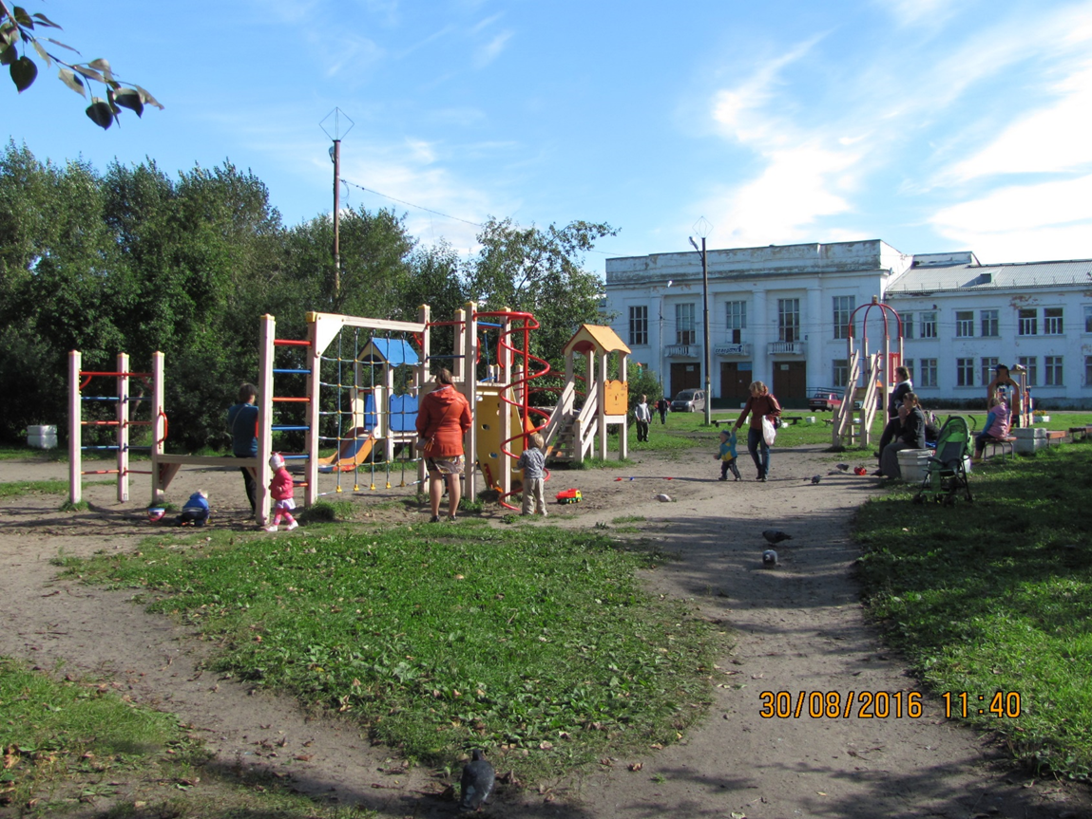
Сквер у муниципального учреждения культуры муниципального образования «Город Архангельск» «Культурный центр «Северный» до начала производства работ

Slide 7
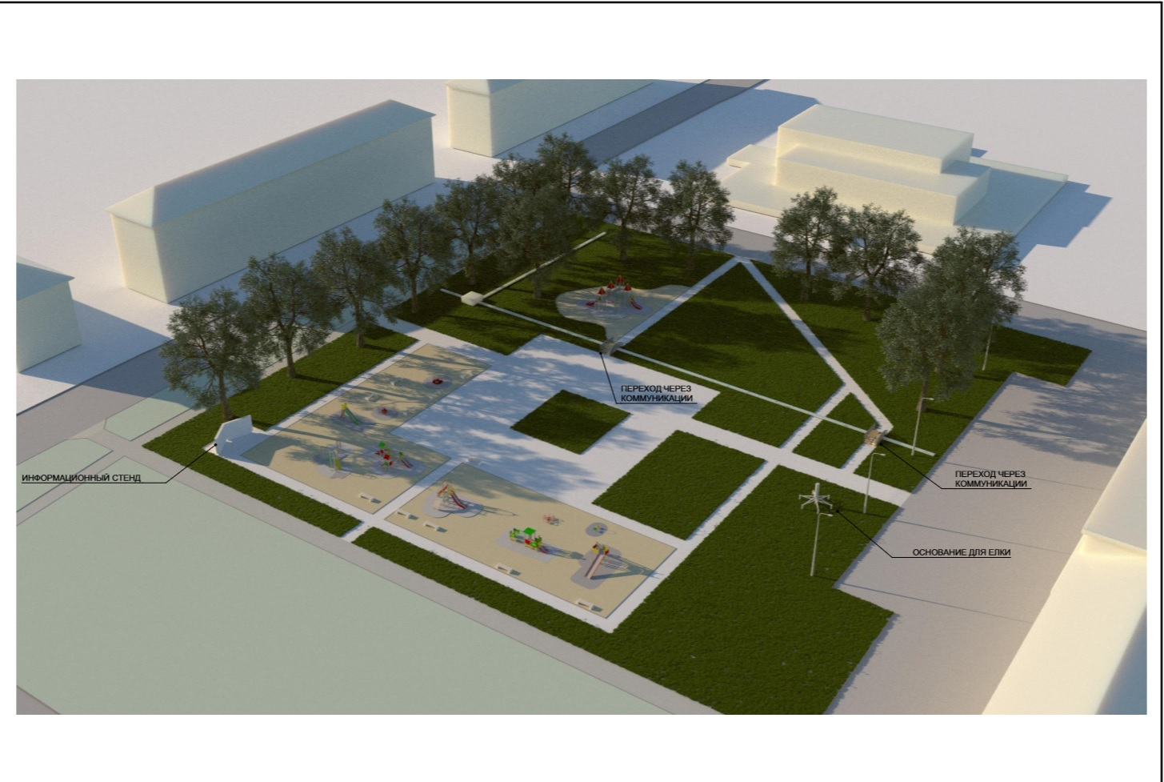
Сквер у муниципального учреждения культуры муниципального образования «Город Архангельск» «Культурный центр «Северный» после завершения работ

Slide 8
СПАСИБО ЗА ВНИМАНИЕ!

Slide 9
АДМИНИСТРАЦИЯ МУНИЦИПАЛЬНОГО ОБРАЗОВАНИЯ «ГОРОД АРХАНГЕЛЬСК»

